Slide 1
CHÀO MỪNG THẦY CÔ ĐẾN DỰ GIỜ
TIẾT HỌC STEM - LỚP 4B

Slide 2
KHỞI ĐỘNG

Slide 3
Trò chơi:
Truyền điện

Slide 4
Các bạn hãy kể tên các vật dụng giữ ấm
cho chúng ta trong mùa đông.

Slide 5
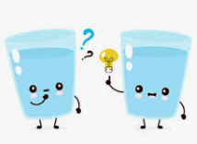
Khi đến trường, làm thế nào để các em vẫn có nước mát uống vào mùa nóng hoặc nước ấm uống vào những ngày lạnh như hôm
nay?

Slide 6
Thứ sáu ngày 1 tháng 12 năm 2023
Khoa học
Bài học Stem : Túi giữ nhiệt đa năng
Hoạt động 1: Mở đầu

Slide 7
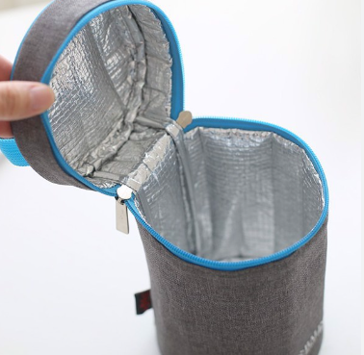
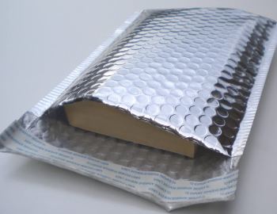
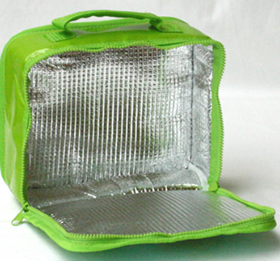
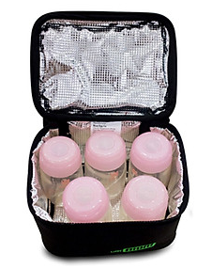
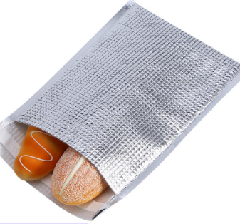
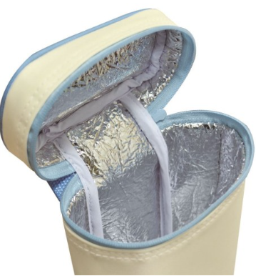
Túi giữ nhiệt dùng để làm gì?
Túi giữ nhiệt được làm bằng vật liệu gì?
Các vật liệu ấy có tính chất gì?

Slide 8
Thử thách Stem
- Vẽ phác thảo hình dáng, cấu tạo, các bộ phận của túi giữ nhiệt.
- Giải thích việc lựa chọn vật liệu làm túi giữ nhiệt.
- Túi giữ được nhiệt độ của nước
- Túi đảm bảo thẩm mỹ, có dây đeo chắc chắn, có thể để trên bàn không bị đổ.

Slide 9
Thứ sáu ngày 1 tháng 12 năm 2023
Khoa học
Bài học Stem : Túi giữ nhiệt đa năng
Hoạt động 1: Mở đầu
Thử thách Stem
Hoạt động 2: Hình thành kiến thức mới
Thế nào là vật dẫn nhiệt tốt? Vật dẫn nhiệt kém?

Slide 10
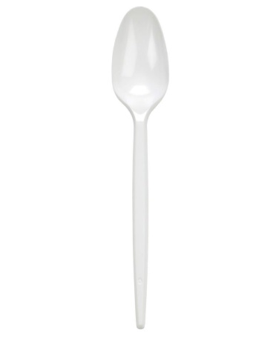
Chuẩn bị:
Cốc nước
nóng
Thìa
kim
loại
Thìa
nhựa
1. Đổ vào li một lượng nước nóng.
2. Cắm vào li nước ấy 2 cái muỗng để khoảng 1 phút.
3. Hãy dự đoán nhiệt độ của hai cái muỗng đó?
Thìa kim loại là vật dẫn nhiệt tốt
Thìa nhựa là vật dẫn nhiệt kém.

Slide 11
Thứ sáu ngày 1 tháng 12 năm 2023
Khoa học
Bài học Stem : Túi giữ nhiệt đa năng
Hoạt động 1: Mở đầu
Hoạt động 2: Hình thành kiến thức mới
Thế nào là vật dẫn nhiệt tốt? Vật dẫn nhiệt kém?
Dự đoán các vật dẫn nhiệt tốt, vật dẫn nhiệt kém.

Slide 12
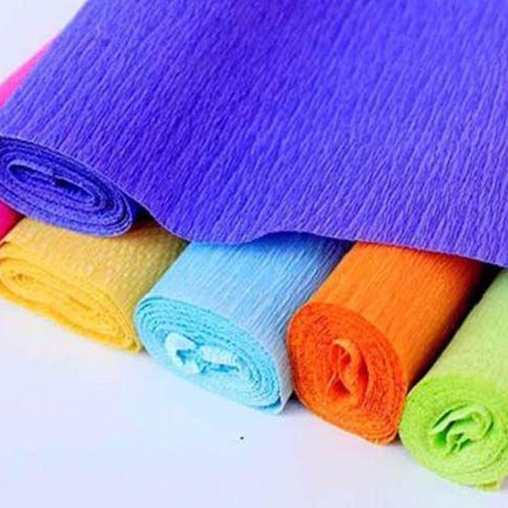
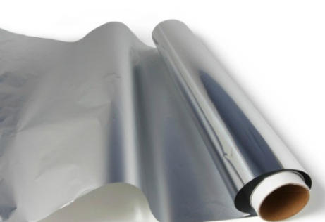
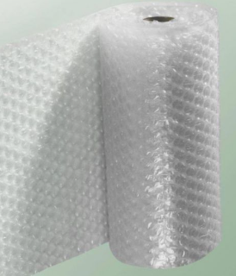
Mút xôp
Giấy nhún
Giấy bạc
Xốp hơi

Slide 13
Dụng cụ : - Giấy nhún - Vải mút xốp - Giấy bạc - Bì xốp hơi - Chai thủy tinh - Nước nóng - Nhiệt kế
- Đo nhiệt độ nước nóng trong cái ca to. - Rót nước nóng vào 4 bình thủy tinh nhỏ với lượng nước như nhau. - Dùng 4 mảnh vật liệu này bọc bên ngoài lọ thủy tinh để tạo lớp cách nhiệt, không cho nhiệt độ của nước nóng truyền ra ngoài. - Sau 5 phút, đo lại nhiệt độ nước trong từng bình và đưa ra kết luận.

Slide 14
PHIẾU HỌC TẬP
 | Vật liệu bọc | Dự đoán | Nhiệt độ ban đầu | Nhiệt độ lúc sau
Bình 1 | Giấy bạc
Bình 2 | Mút xốp
Bình 3 | Giấy nhún
Bình 4 | Xốp hơi

Slide 15
Thứ sáu ngày 1 tháng 12 năm 2023
Khoa học
Bài học Stem : Túi giữ nhiệt đa năng
Hoạt động 1: Mở đầu
Hoạt động 2: Hình thành kiến thức mới
Kết luận:
Có những vật dẫn nhiệt tốt ( như vật bằng kim loại: đồng, nhôm, …) và những vật dẫn nhiệt kém ( như vật làm bằng gỗ, nhựa, …)

Slide 16
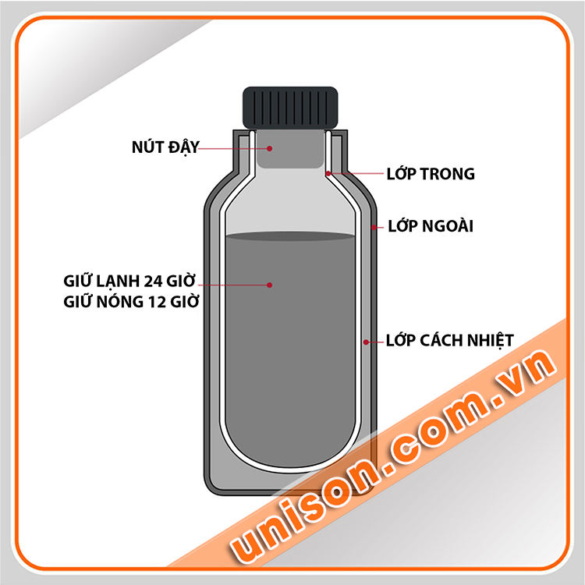

Slide 17
Thứ sáu ngày 1 tháng 12 năm 2023
Khoa học
Bài học Stem : Túi giữ nhiệt đa năng
Hoạt động 1: Mở đầu
Hoạt động 2: Hình thành kiến thức mới
Hoạt động 3: Vẽ phác thảo sản phẩm

Slide 18
- Vẽ phác thảo hình dáng, cấu tạo, các bộ phận của túi giữ nhiệt.
- Giải thích việc lựa chọn vật liệu làm túi giữ nhiệt.
- Túi giữ được nhiệt độ của nước
-Túi đảm bảo thẩm mĩ, có thể để trên bàn không bị đổ.

Slide 19
PHÁC THẢO
TÚI GIỮ NHIỆT ĐA NĂNG

Slide 20
TIẾT 2

Slide 21
Em hãy kể tên những vật liệu nào dẫn nhiệt tốt?
Em hãy kể tên những vật liệu nào dẫn nhiệt kém?

Slide 22
1 | Chai thuỷ tinh | 1 chai
3 | Giấy nhôm | 1 cuộn
4 | Giấy nhún | 5 tờ
5 | Xốp hơi bọc, vải nỉ | 1 tấm
6 | Băng dính 2 mặt | 1 tấm
7 | Keo dán | 2 cuộn
8 | Kéo | 1 chiếc
9 | Bút màu | 1 hộp

Slide 23
Thứ sáu ngày 1 tháng 12 năm 2023
Khoa học
Bài học Stem : Túi giữ nhiệt đa năng
Hoạt động 1: Mở đầu
Hoạt động 2: Hình thành kiến thức mới
Hoạt động 3: Vẽ phác thảo sản phẩm
Hoạt động 4: Thực hành làm Túi giữ nhiệt đa năng
Hoạt động 5: Báo cáo, trình diễn.

Slide 24
TT | Tiêu chí | Điểm
1 | Chất liệu làm có giữ được nhiệt độ của nước không?
2 | Sản phẩm làm có chắc chắn, chịu được sức nặng của bình nước không?
3 | Sản phẩm trang trí có đẹp không? ( Màu sắc, kiểu dáng, trang trí… )
4 | Thời gian làm sản phẩm có đảm bảo không?
Hướng dẫn cho điểm:
Tiêu chí 1, 2 và 3 : Tốt 2 điểm . Chưa tốt1 điểm;
Tiêu chí 4 : Quá thời gian yêu cầu trừ 1 điểm.

Slide 25
Túi giữ nhiệt thường có ba lớp:
- Lớp ngoài cùng bằng vải.
- Lớp đệm bằng giấy xốp là hai lớp có chất liệu dẫn nhiệt kém có tác dụng giữ nhiệt.
- Còn lớp trong cùng là lớp tráng nhôm có tác dụng phản xạ nhiệt dùng đề giữ nhiệt cho vật trong túi.

Slide 26
Thứ sáu ngày 1 tháng 12 năm 2023
Khoa học
Bài học Stem : Túi giữ nhiệt đa năng
Hoạt động 1: Mở đầu
Hoạt động 2: Hình thành kiến thức mới
Hoạt động 3: Vẽ phác thảo sản phẩm
Hoạt động 4: Thực hành làm Túi giữ nhiệt đa năng
Hoạt động 5: Báo cáo, trình diễn.

Slide 27
Trân trọng cảm ơn
quý thầy cô đã theo dõi !

